Slide 1
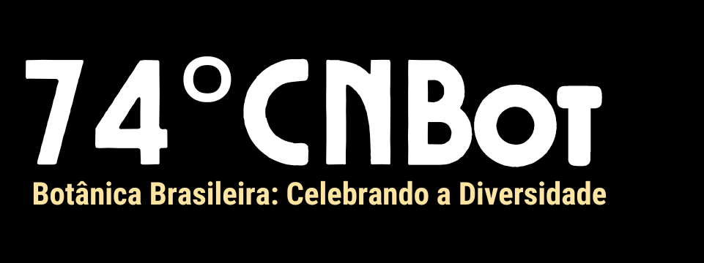



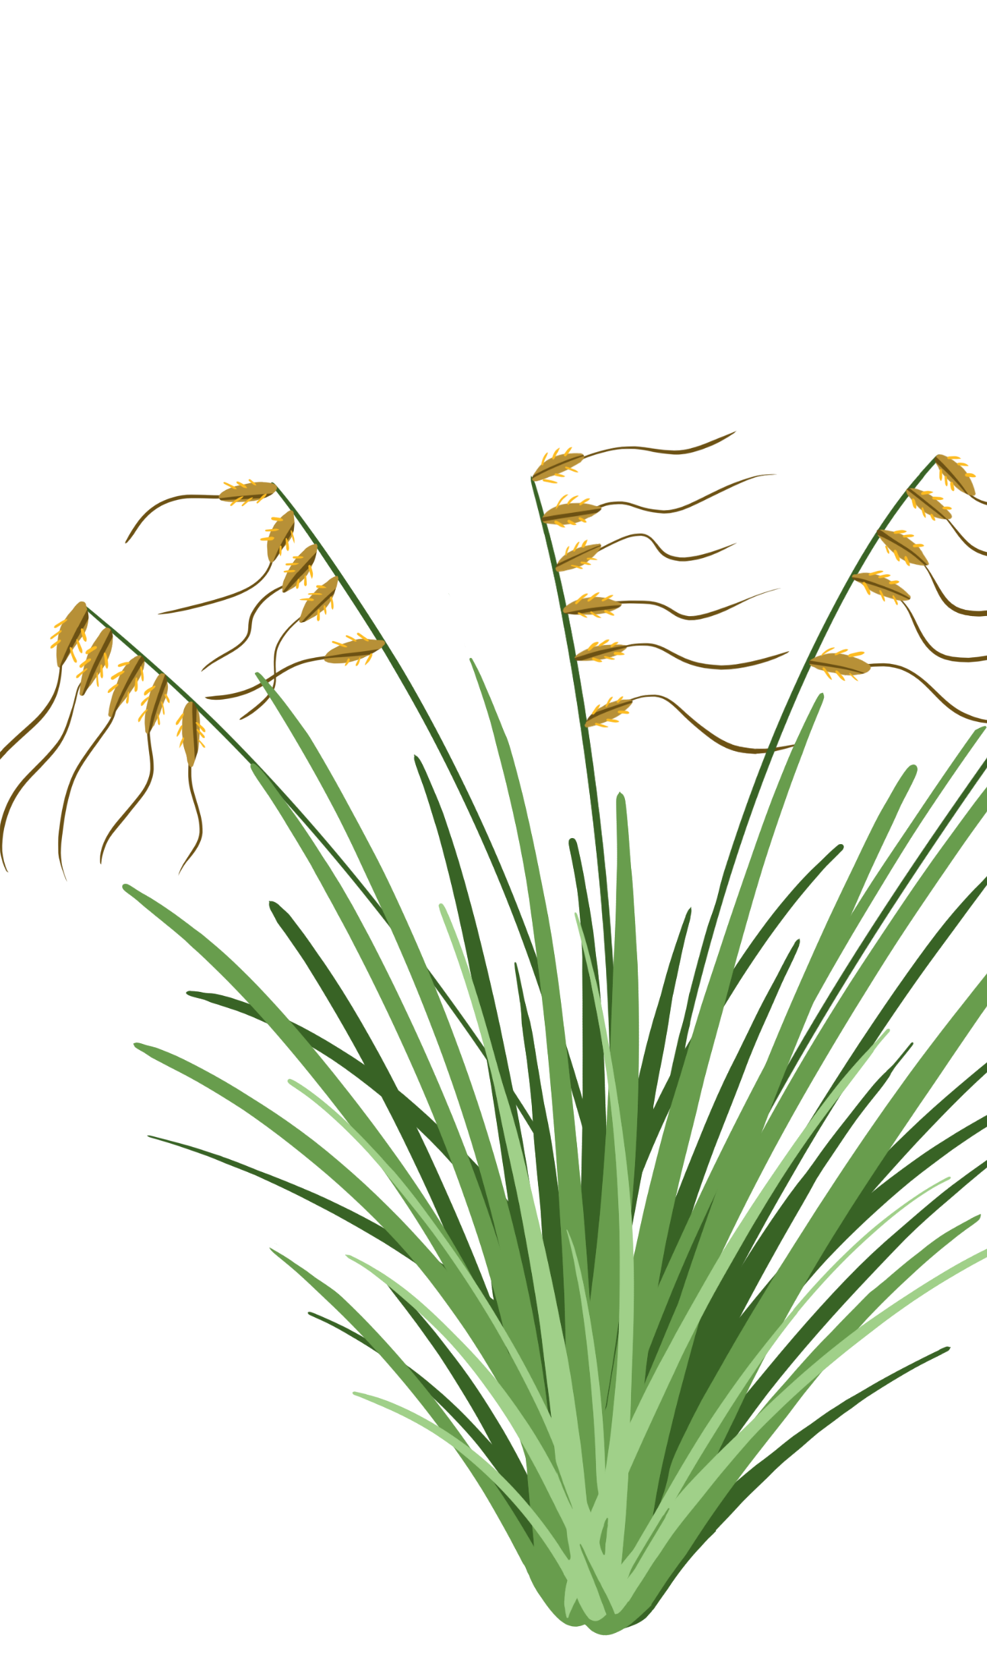
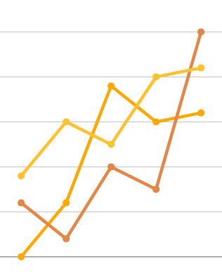
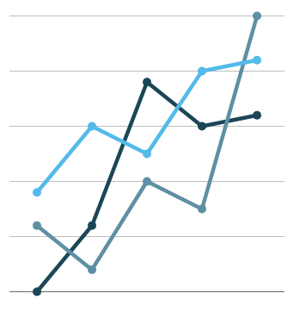
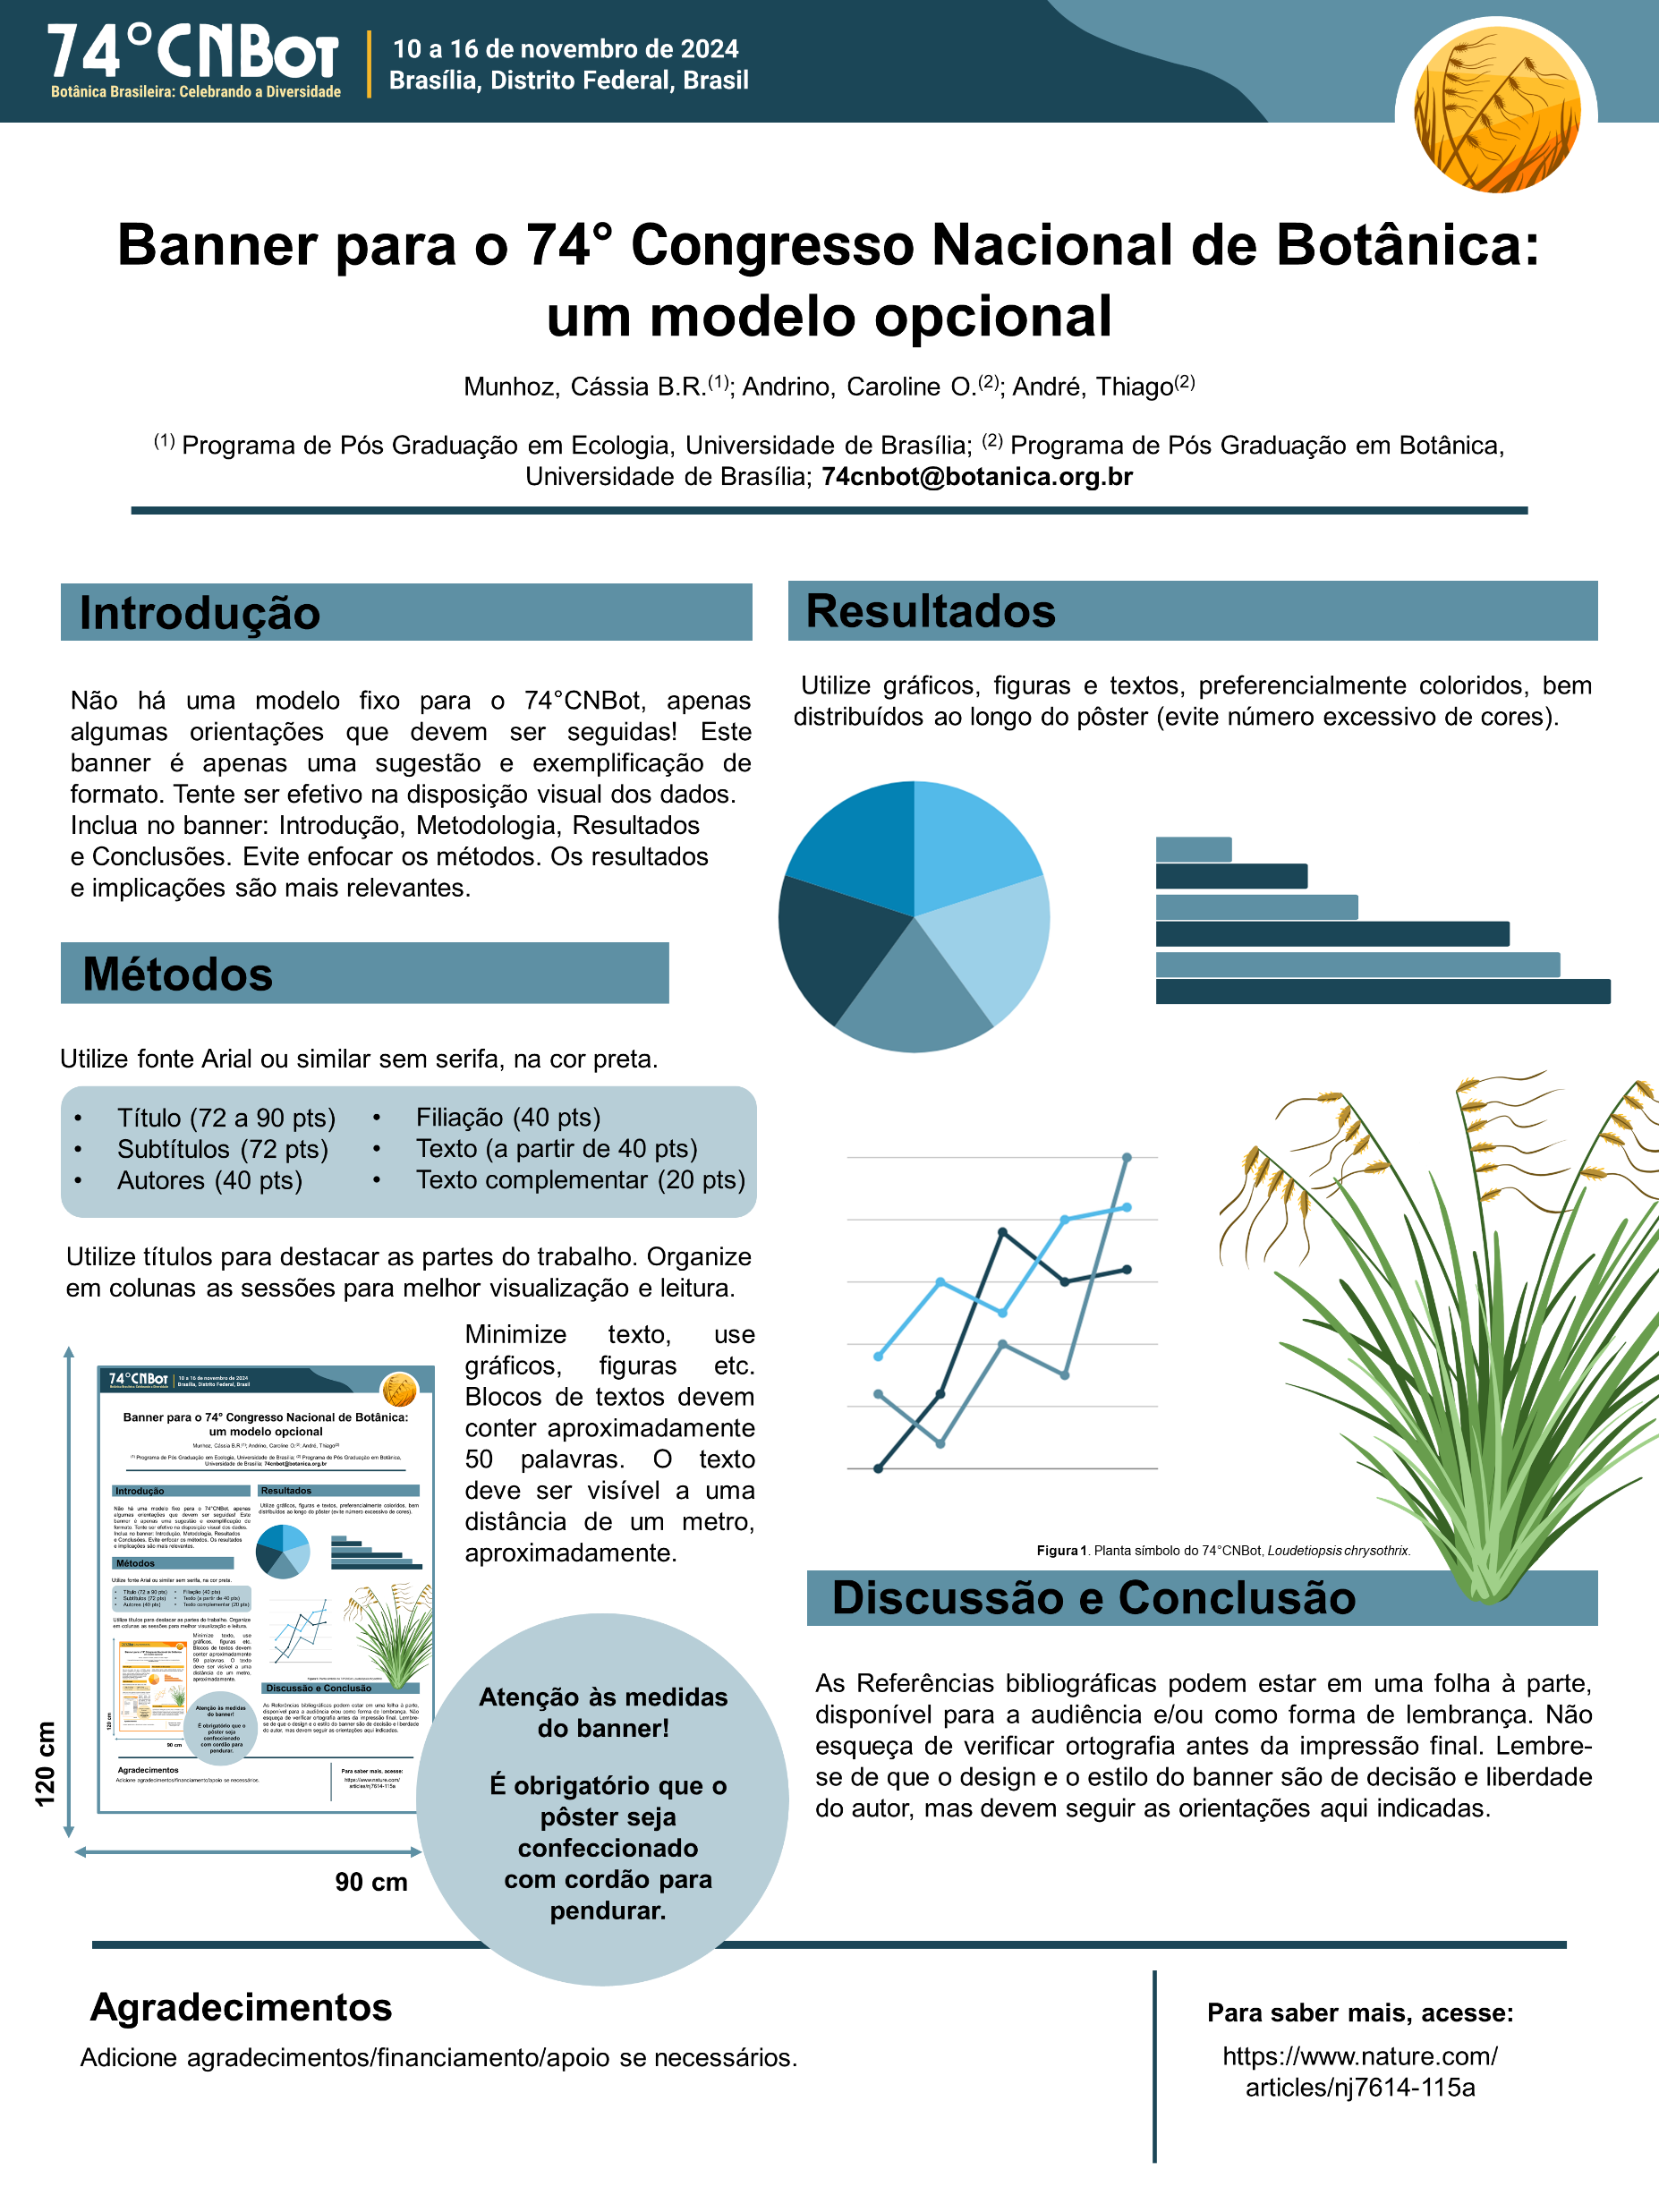
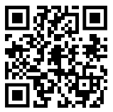
10 a 15 de novembro de 2024
Brasília, Distrito Federal, Brasil
UM MODELO OPCIONAL DE PÔSTER PARA O 74° CONGRESSO NACIONAL DE BOTÂNICA
Munhoz, Cássia B.R.^{1,2★}; Andrino, Caroline O.²; André, Thiago²
Programa de Pós Graduação em Ecologia, Universidade de Brasília;
Programa de Pós Graduação em Botânica, Universidade de Brasília; ★ 74cnbot@botanica.org.br
Introdução
Resultados
Não há uma modelo fixo para o pôster do 74°CNBot, apenas algumas orientações. Este arquivo é apenas uma sugestão e exemplificação de formato.
Seja efetivo na disposição visual dos dados. Inclua no pôster: Introdução, Métodos, Resultados e Conclusão. Evite focar os métodos; os resultados e implicações são mais relevantes. E lembre-se: priorize figuras e fluxogramas a textos.
Utilize gráficos, figuras e textos, preferencialmente coloridos, bem distribuídos ao longo do pôster (evite número excessivo de cores e considere cores visíveis a daltônicos, especialmente nas figuras e mapas).
Métodos
Utilize fonte Arial ou similar sem serifa, na cor preta. Atenção ao tamanho da fonte é essencial:
Figura 2. Planta símbolo do 74°CNBot, Loudetiopsis chrysothrix.
Título (72 a 90 pts)
Subtítulos (72 pts)
Autores (50 pts)
Filiação (40 pts)
Texto (a partir de 40 pts)
Texto complementar (20 pts)
Utilize títulos para destacar as partes do trabalho. Organize em colunas as sessões para melhor visualização e leitura.
Minimize texto, ao invés disso use gráficos, figuras etc. Blocos de textos devem conter aproximadamente 50 palavras. O texto deve ser visível a uma distância de um metro, aproximadamente.
Figura 3. Planta símbolo do 74°CNBot, Loudetiopsis chrysothrix.
Conclusão
ATENÇÃO ÀS MEDIDAS DO PÔSTER!
As referências bibliográficas essenciais e o próprio arquivo digital do pôster podem estar em uma folha à parte, disponível para a audiência e/ou como forma de lembrança, por exemplo, a partir de um QR Code. Não esqueça de verificar ortografia antes da impressão final. Lembre-se de que o design e o estilo do pôster são de decisão e liberdade do autor, mas devem seguir as orientações sobre dimensões aqui indicadas.
120 cm
90 cm
Figura 1. Planta símbolo do 74°CNBot, Loudetiopsis chrysothrix.
Apoio
Para saber mais, acesse:
Adicione agradecimentos/financiamento/apoio se necessários. Saiba mais sobre preparação de pôsteres acadêmicos em https://www.nature.com/articles/nj7614-115a

Slide 2
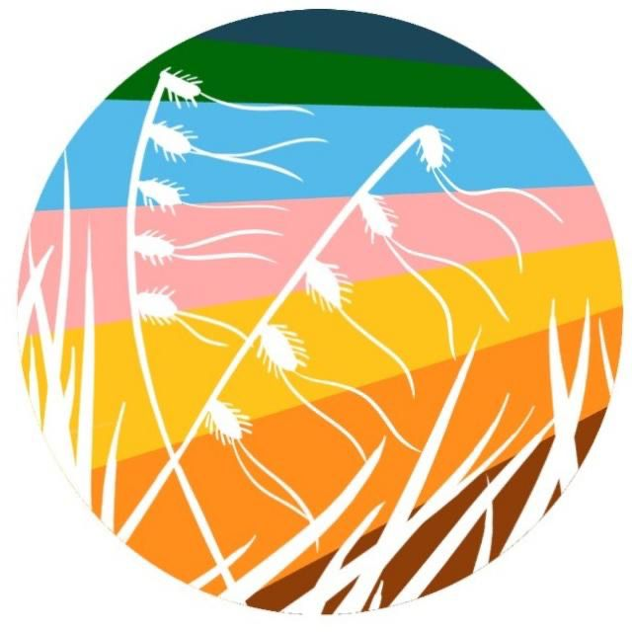

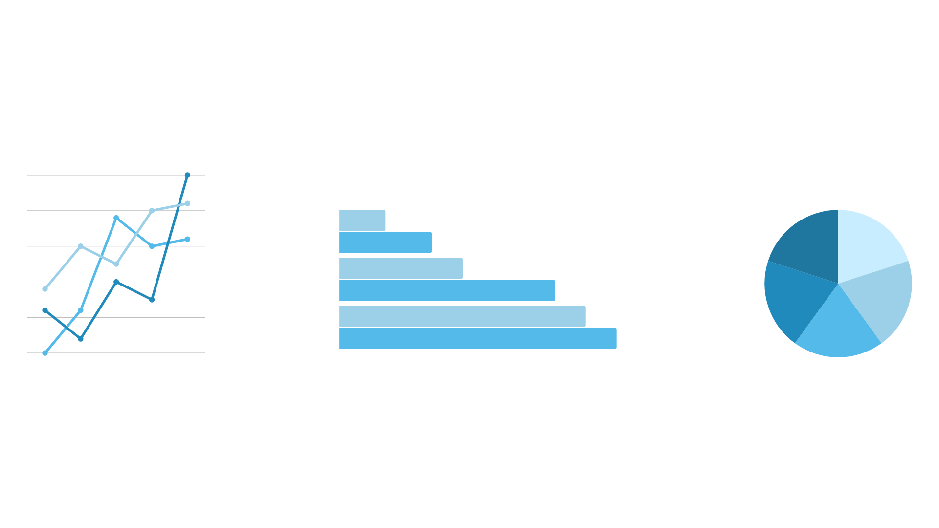
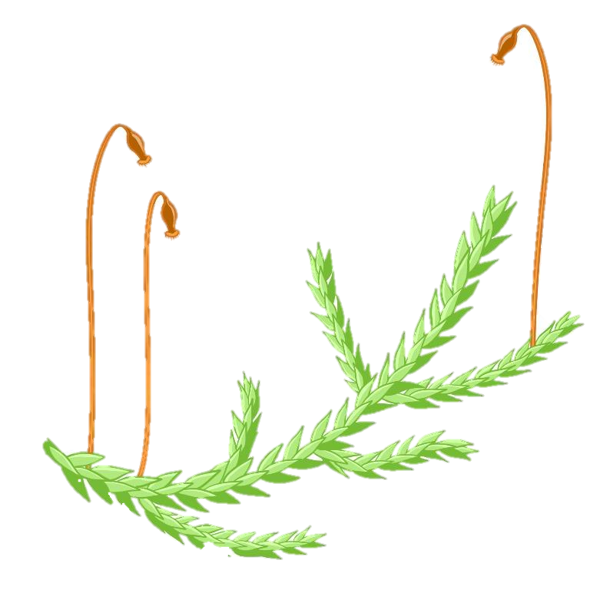
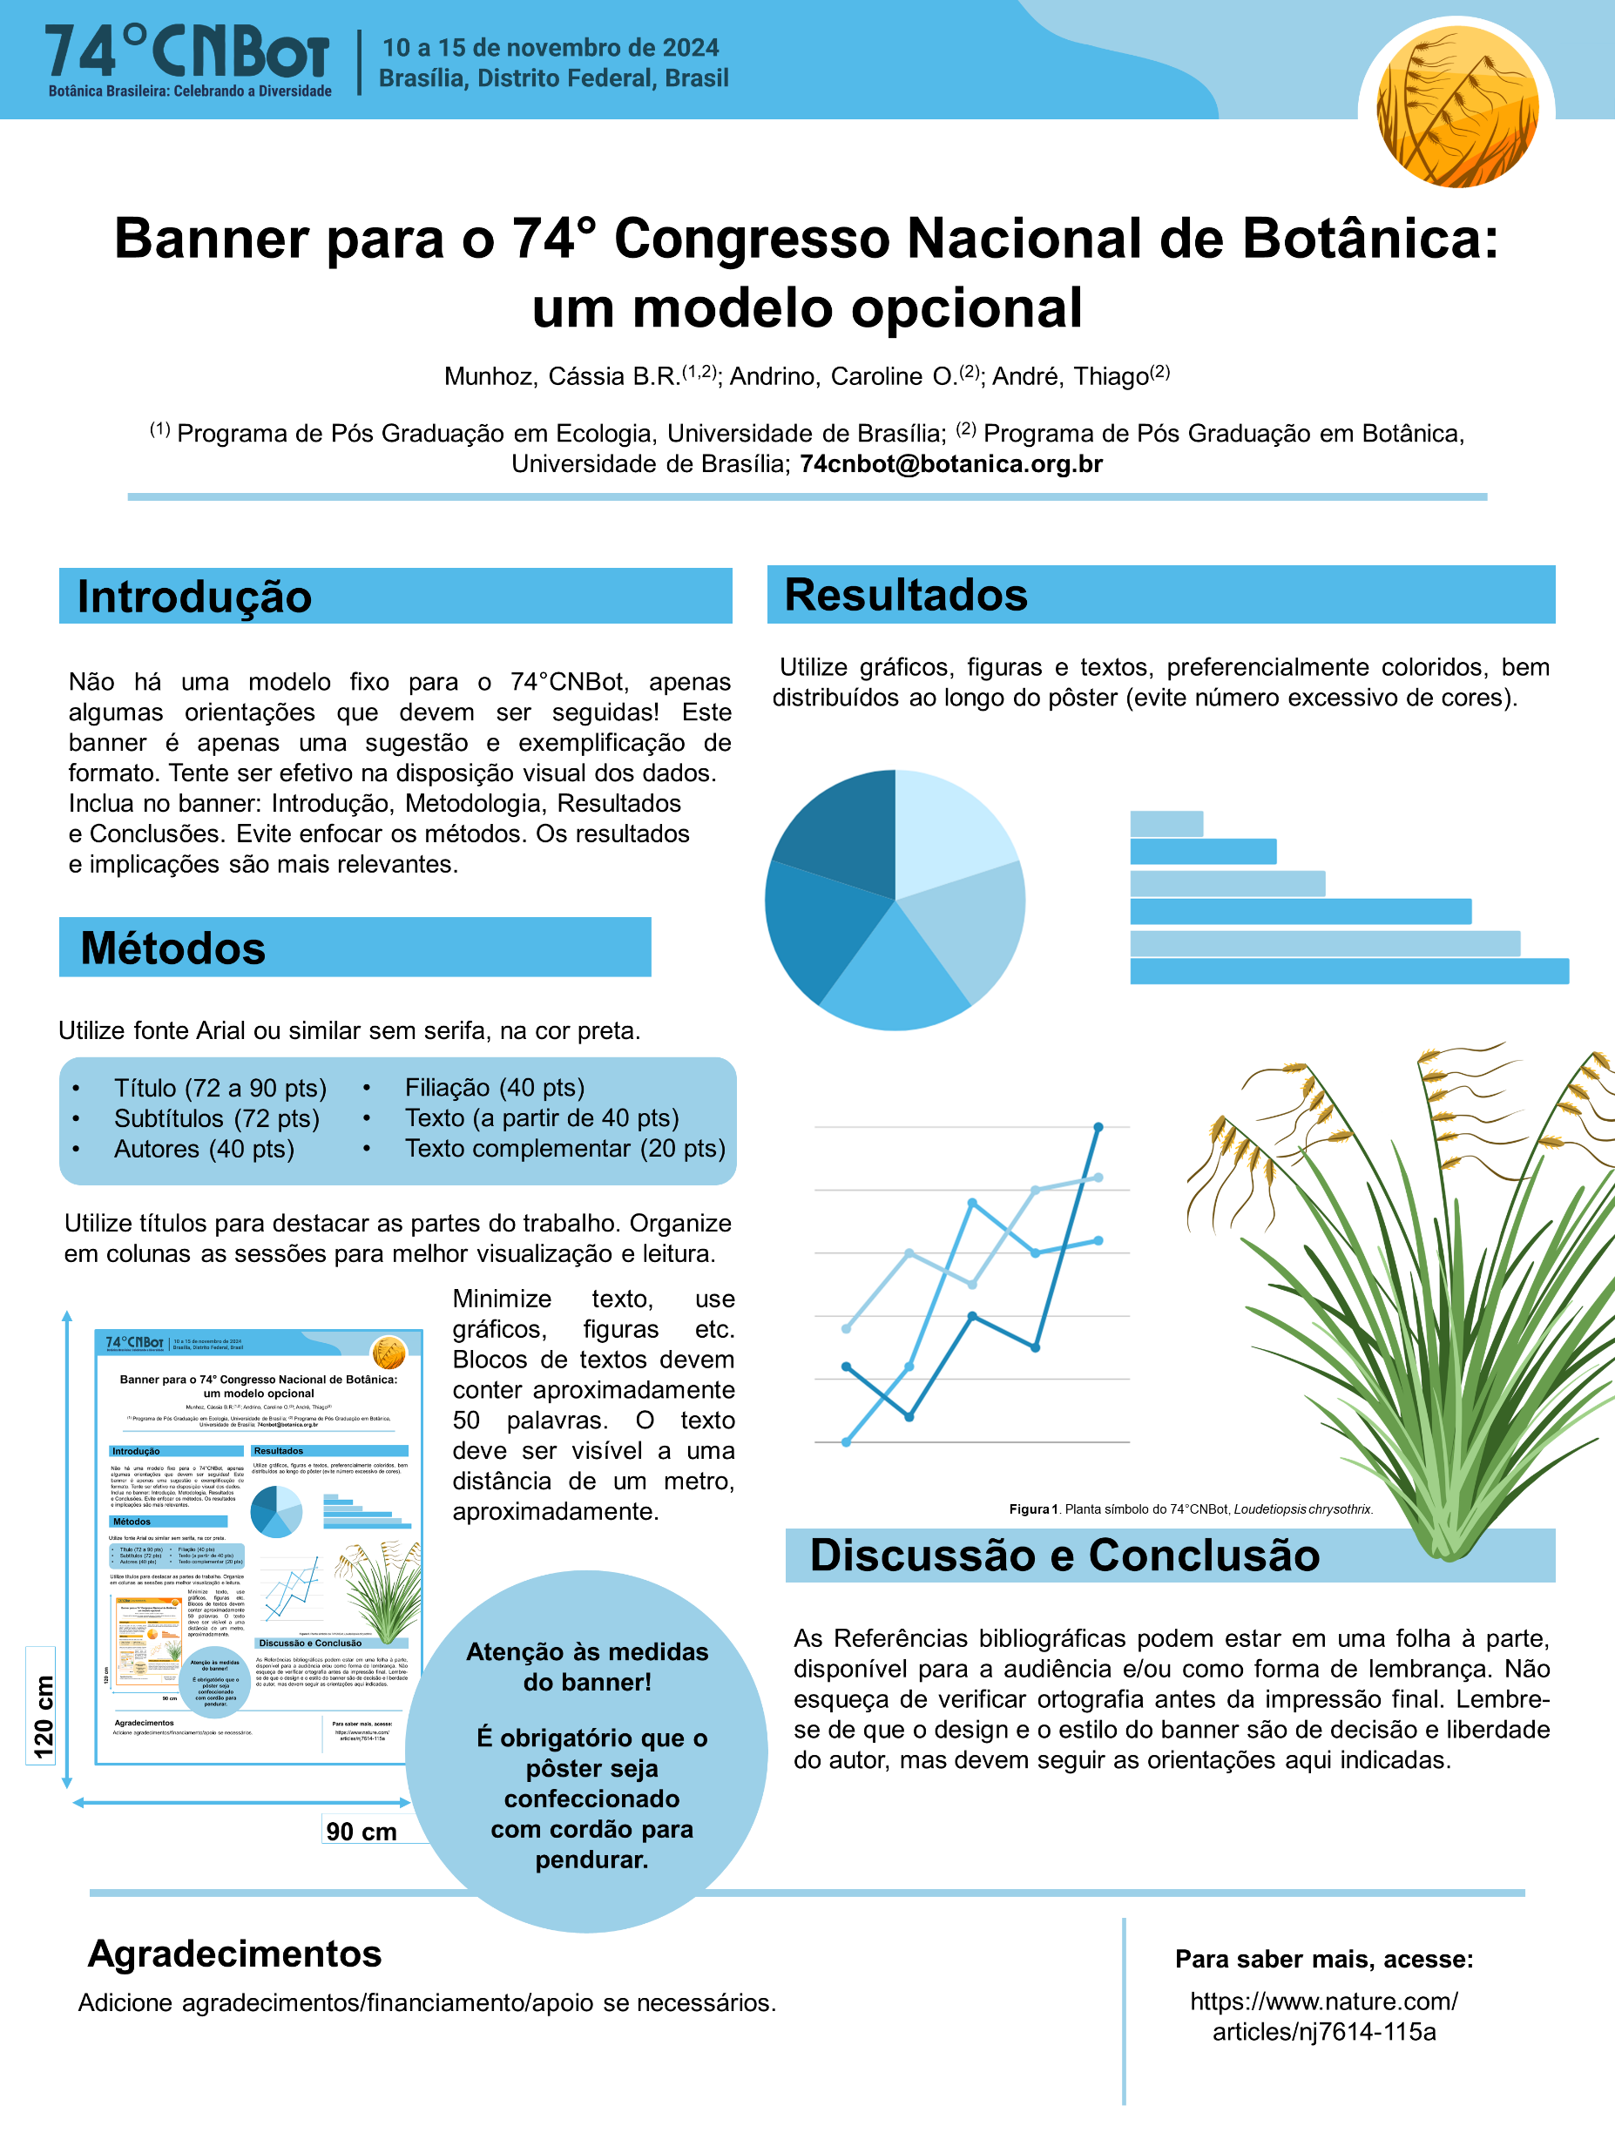
10 a 15 de novembro de 2024
Brasília, Distrito Federal, Brasil
UM MODELO OPCIONAL DE PÔSTER PARA O 74° CONGRESSO NACIONAL DE BOTÂNICA
Munhoz, Cássia B.R.^{1,2★}; Andrino, Caroline O.²; André, Thiago²
Programa de Pós Graduação em Ecologia, Universidade de Brasília;
Programa de Pós Graduação em Botânica, Universidade de Brasília; ★ 74cnbot@botanica.org.br
Introdução
Resultados
Não há uma modelo fixo para o pôster do 74°CNBot, apenas algumas orientações. Este arquivo é apenas uma sugestão e exemplificação de formato.
Seja efetivo na disposição visual dos dados. Inclua no pôster: Introdução, Métodos, Resultados e Conclusão. Evite focar os métodos; os resultados e implicações são mais relevantes. E lembre-se: priorize figuras e fluxogramas a textos.
Utilize gráficos, figuras e textos, preferencialmente coloridos, bem distribuídos ao longo do pôster (evite número excessivo de cores e considere cores visíveis a daltônicos, especialmente nas figuras e mapas).
Métodos
Utilize fonte Arial ou similar sem serifa, na cor preta. Atenção ao tamanho da fonte é essencial:
Figura 2. Planta símbolo do 74°CNBot, Loudetiopsis chrysothrix.
Título (72 a 90 pts)
Subtítulos (72 pts)
Autores (50 pts)
Filiação (40 pts)
Texto (a partir de 40 pts)
Texto complementar (20 pts)
Utilize títulos para destacar as partes do trabalho. Organize em colunas as sessões para melhor visualização e leitura.
Minimize texto, ao invés disso use gráficos, figuras etc. Blocos de textos devem conter aproximadamente 50 palavras. O texto deve ser visível a uma distância de um metro, aproximadamente.
Figura 3. Planta símbolo do 74°CNBot, Loudetiopsis chrysothrix.
Conclusão
ATENÇÃO ÀS MEDIDAS DO PÔSTER!
As referências bibliográficas essenciais e o próprio arquivo digital do pôster podem estar em uma folha à parte, disponível para a audiência e/ou como forma de lembrança, por exemplo, a partir de um QR Code. Não esqueça de verificar ortografia antes da impressão final. Lembre-se de que o design e o estilo do pôster são de decisão e liberdade do autor, mas devem seguir as orientações sobre dimensões aqui indicadas.
120 cm
90 cm
Figura 1. Planta símbolo do 74°CNBot, Loudetiopsis chrysothrix.
Apoio
Pra saber mais, acesse:
Adicione agradecimentos/financiamento/apoio se necessários. Saiba mais sobre preparação de pôsteres acadêmicos em https://www.nature.com/articles/nj7614-115a

Slide 3

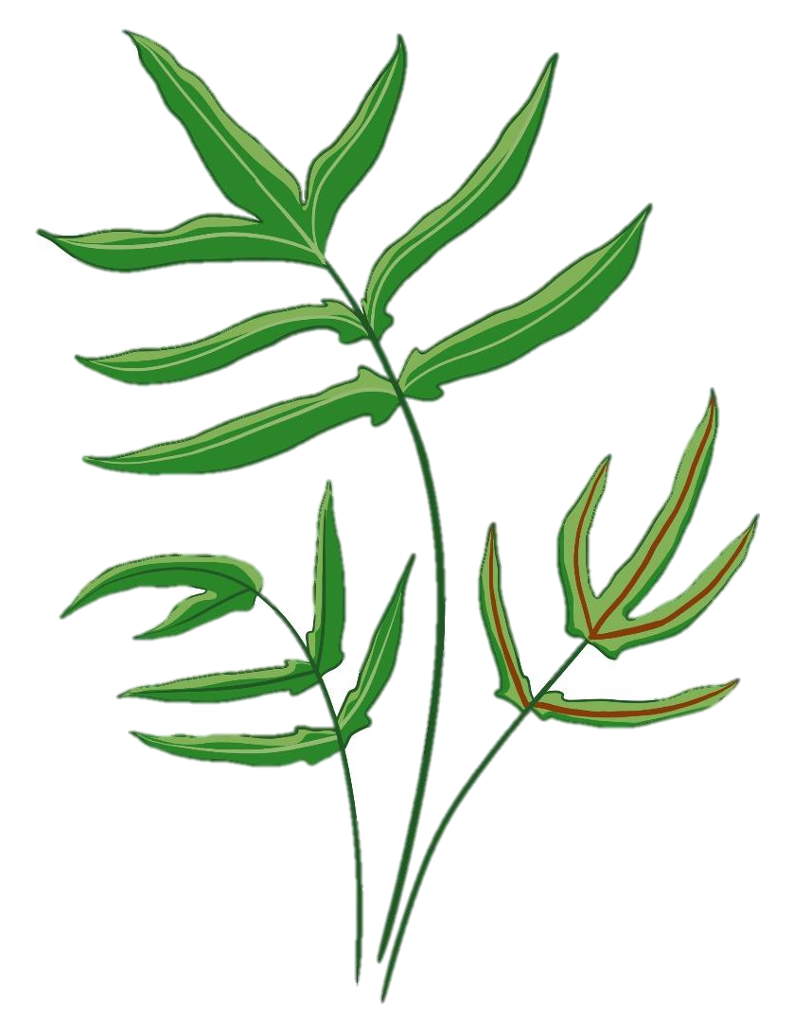
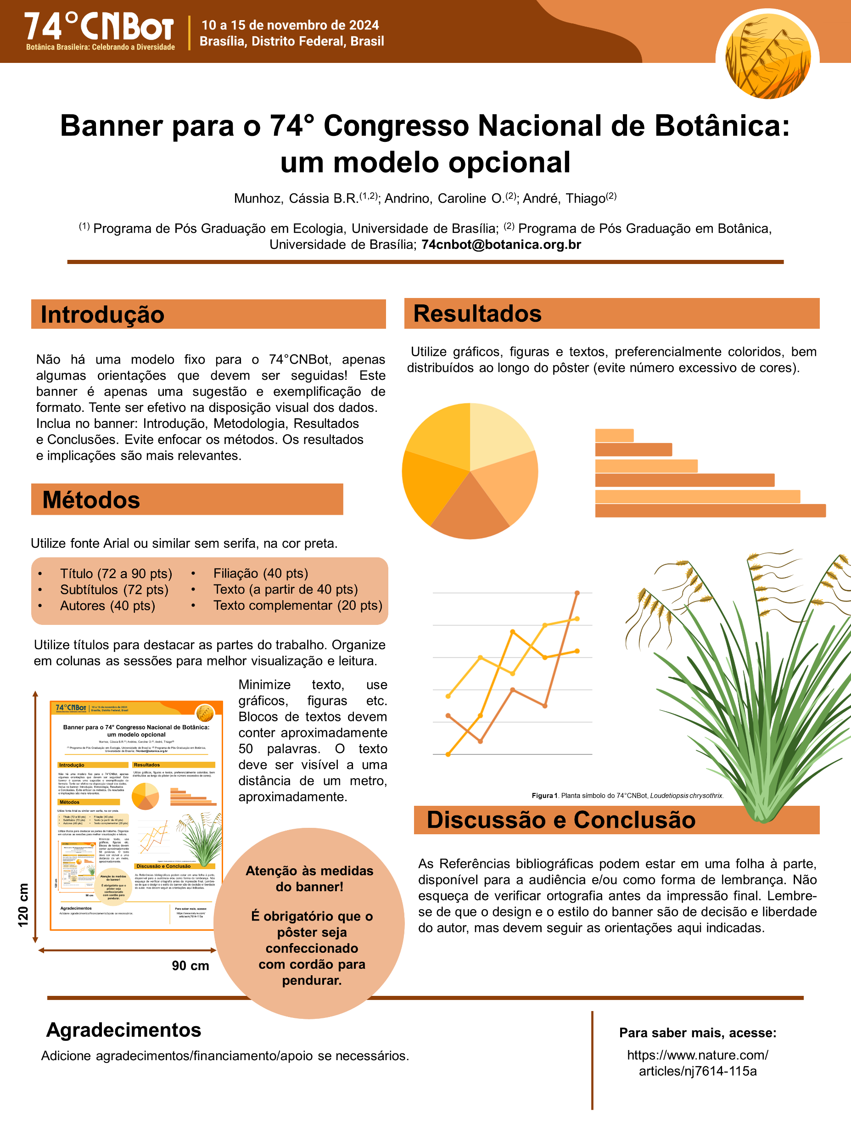
10 a 15 de novembro de 2024
Brasília, Distrito Federal, Brasil
UM MODELO OPCIONAL DE PÔSTER PARA O 74° CONGRESSO NACIONAL DE BOTÂNICA
Munhoz, Cássia B.R.^{1,2★}; Andrino, Caroline O.²; André, Thiago²
Programa de Pós Graduação em Ecologia, Universidade de Brasília;
Programa de Pós Graduação em Botânica, Universidade de Brasília; ★ 74cnbot@botanica.org.br
Introdução
Resultados
Não há uma modelo fixo para o pôster do 74°CNBot, apenas algumas orientações. Este arquivo é apenas uma sugestão e exemplificação de formato.
Seja efetivo na disposição visual dos dados. Inclua no pôster: Introdução, Métodos, Resultados e Conclusão. Evite focar os métodos; os resultados e implicações são mais relevantes. E lembre-se: priorize figuras e fluxogramas a textos.
Utilize gráficos, figuras e textos, preferencialmente coloridos, bem distribuídos ao longo do pôster (evite número excessivo de cores e considere cores visíveis a daltônicos, especialmente nas figuras e mapas).
Métodos
Utilize fonte Arial ou similar sem serifa, na cor preta. Atenção ao tamanho da fonte é essencial:
Figura 2. Planta símbolo do 74°CNBot, Loudetiopsis chrysothrix.
Título (72 a 90 pts)
Subtítulos (72 pts)
Autores (50 pts)
Filiação (40 pts)
Texto (a partir de 40 pts)
Texto complementar (20 pts)
Utilize títulos para destacar as partes do trabalho. Organize em colunas as sessões para melhor visualização e leitura.
Minimize texto, ao invés disso use gráficos, figuras etc. Blocos de textos devem conter aproximadamente 50 palavras. O texto deve ser visível a uma distância de um metro, aproximadamente.
Figura 3. Planta símbolo do 74°CNBot, Loudetiopsis chrysothrix.
Conclusão
ATENÇÃO ÀS MEDIDAS DO PÔSTER!
As referências bibliográficas essenciais e o próprio arquivo digital do pôster podem estar em uma folha à parte, disponível para a audiência e/ou como forma de lembrança, por exemplo, a partir de um QR Code. Não esqueça de verificar ortografia antes da impressão final. Lembre-se de que o design e o estilo do pôster são de decisão e liberdade do autor, mas devem seguir as orientações sobre dimensões aqui indicadas.
120 cm
90 cm
Figura 1. Planta símbolo do 74°CNBot, Loudetiopsis chrysothrix.
Apoio
Pra saber mais, acesse:
Adicione agradecimentos/financiamento/apoio se necessários. Saiba mais sobre preparação de pôsteres acadêmicos em https://www.nature.com/articles/nj7614-115a

Slide 4
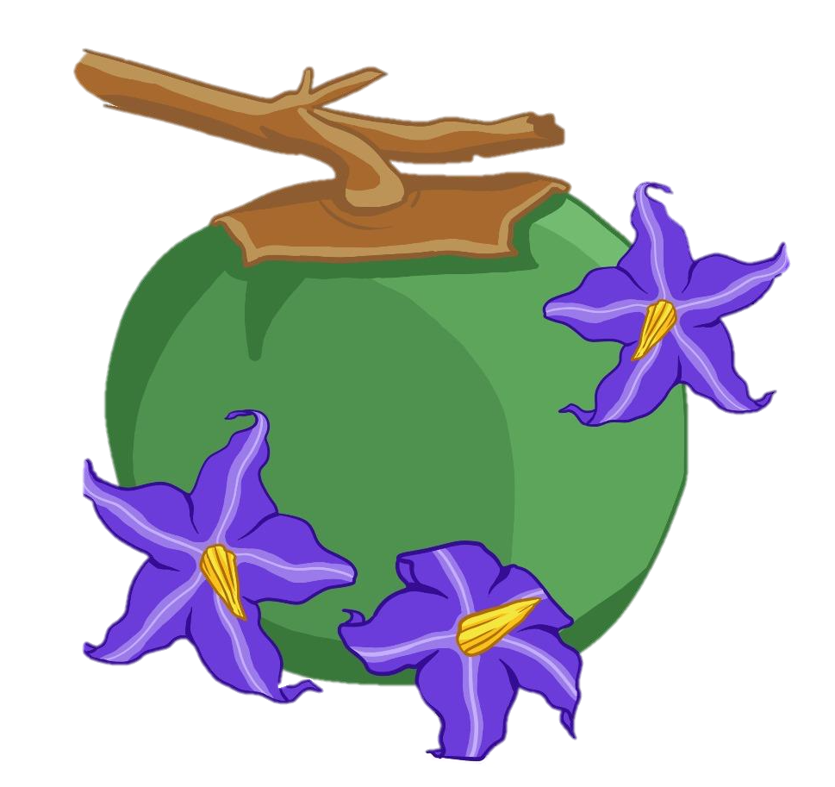
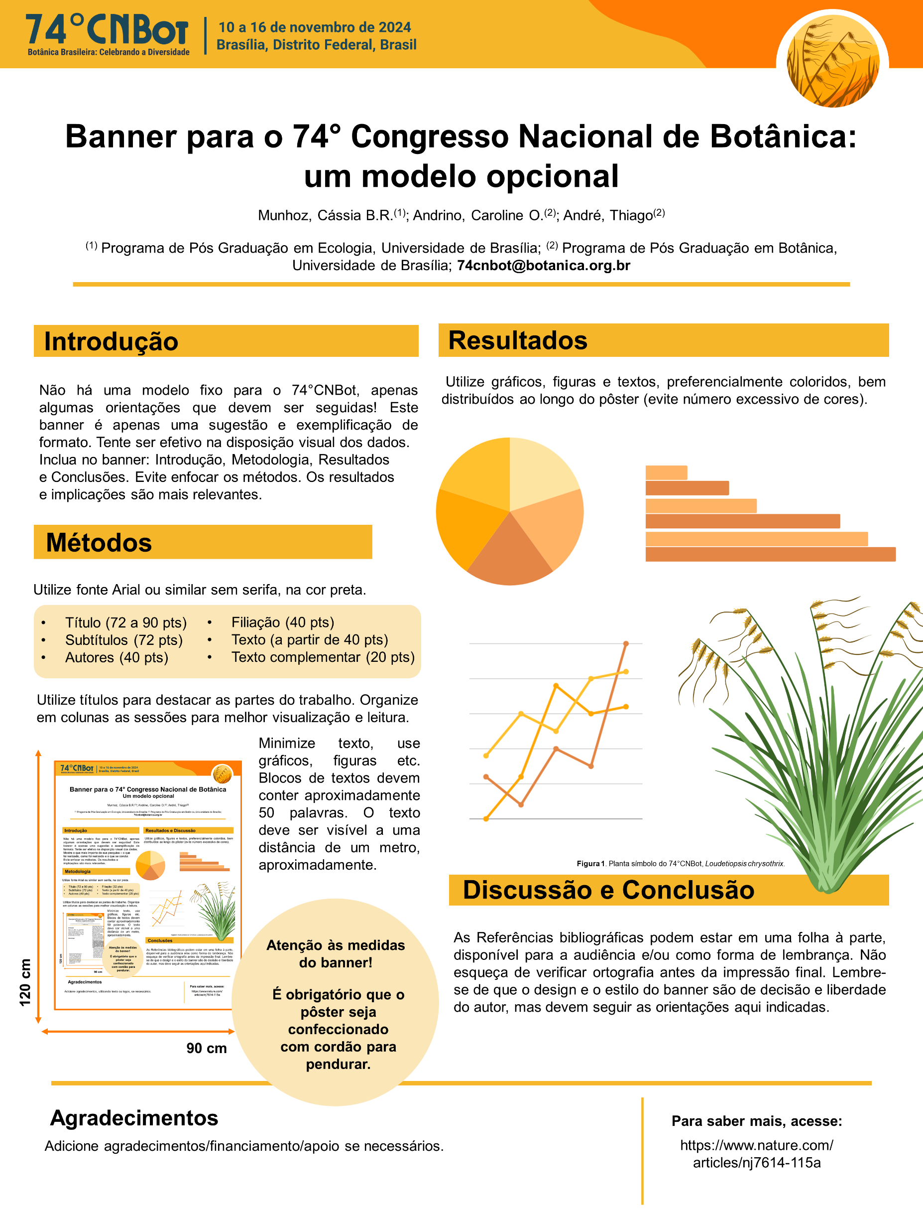
10 a 15 de novembro de 2024
Brasília, Distrito Federal, Brasil
UM MODELO OPCIONAL DE PÔSTER PARA O 74° CONGRESSO NACIONAL DE BOTÂNICA
Munhoz, Cássia B.R.^{1,2★}; Andrino, Caroline O.²; André, Thiago²
Programa de Pós Graduação em Ecologia, Universidade de Brasília;
Programa de Pós Graduação em Botânica, Universidade de Brasília; ★ 74cnbot@botanica.org.br
Introdução
Resultados
Não há uma modelo fixo para o pôster do 74°CNBot, apenas algumas orientações. Este arquivo é apenas uma sugestão e exemplificação de formato.
Seja efetivo na disposição visual dos dados. Inclua no pôster: Introdução, Métodos, Resultados e Conclusão. Evite focar os métodos; os resultados e implicações são mais relevantes. E lembre-se: priorize figuras e fluxogramas a textos.
Utilize gráficos, figuras e textos, preferencialmente coloridos, bem distribuídos ao longo do pôster (evite número excessivo de cores e considere cores visíveis a daltônicos, especialmente nas figuras e mapas).
Métodos
Utilize fonte Arial ou similar sem serifa, na cor preta. Atenção ao tamanho da fonte é essencial:
Figura 2. Planta símbolo do 74°CNBot, Loudetiopsis chrysothrix.
Título (72 a 90 pts)
Subtítulos (72 pts)
Autores (50 pts)
Filiação (40 pts)
Texto (a partir de 40 pts)
Texto complementar (20 pts)
Utilize títulos para destacar as partes do trabalho. Organize em colunas as sessões para melhor visualização e leitura.
Minimize texto, ao invés disso use gráficos, figuras etc. Blocos de textos devem conter aproximadamente 50 palavras. O texto deve ser visível a uma distância de um metro, aproximadamente.
Figura 3. Planta símbolo do 74°CNBot, Loudetiopsis chrysothrix.
Conclusão
ATENÇÃO ÀS MEDIDAS DO PÔSTER!
As referências bibliográficas essenciais e o próprio arquivo digital do pôster podem estar em uma folha à parte, disponível para a audiência e/ou como forma de lembrança, por exemplo, a partir de um QR Code. Não esqueça de verificar ortografia antes da impressão final. Lembre-se de que o design e o estilo do pôster são de decisão e liberdade do autor, mas devem seguir as orientações sobre dimensões aqui indicadas.
120 cm
90 cm
Figura 1. Planta símbolo do 74°CNBot, Loudetiopsis chrysothrix.
Apoio
Pra saber mais, acesse:
Adicione agradecimentos/financiamento/apoio se necessários. Saiba mais sobre preparação de pôsteres acadêmicos em https://www.nature.com/articles/nj7614-115a

Slide 5
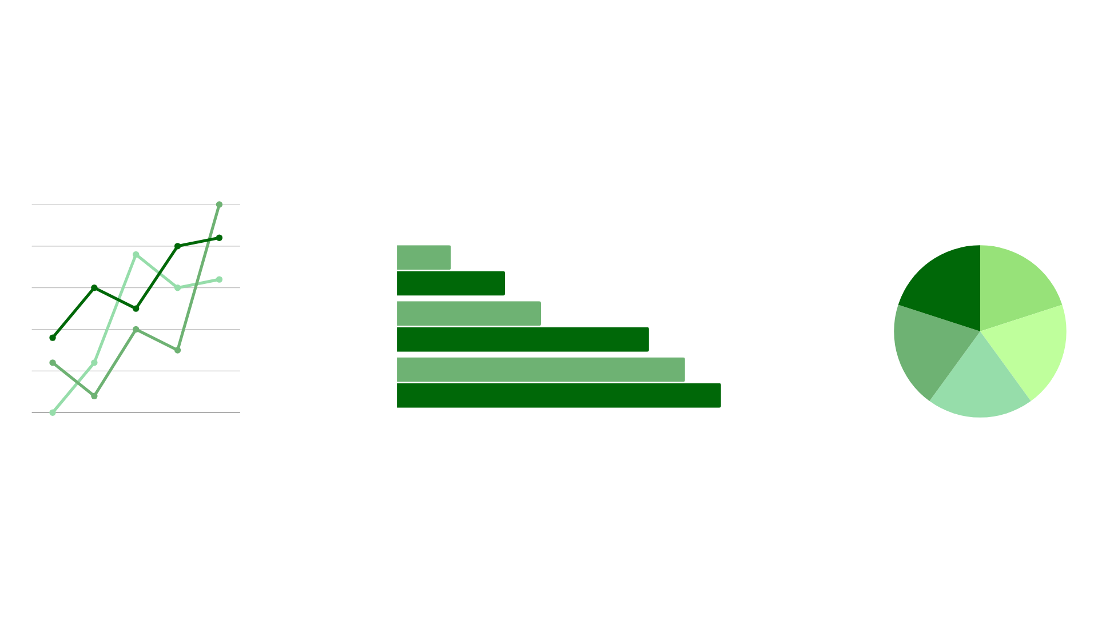
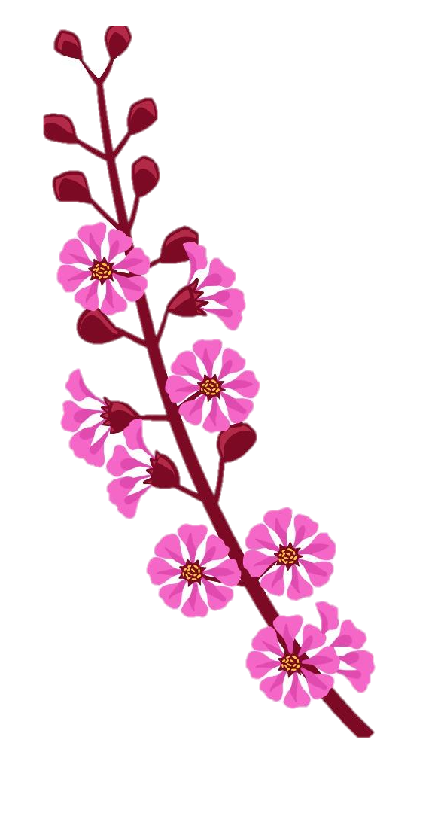
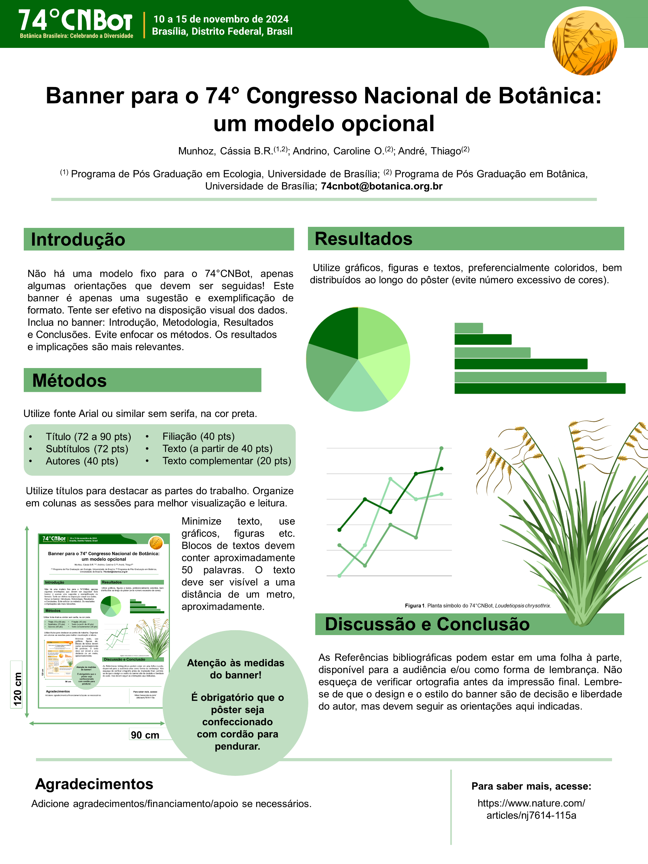
10 a 15 de novembro de 2024
Brasília, Distrito Federal, Brasil
UM MODELO OPCIONAL DE PÔSTER PARA O 74° CONGRESSO NACIONAL DE BOTÂNICA
Munhoz, Cássia B.R.^{1,2★}; Andrino, Caroline O.²; André, Thiago²
Programa de Pós Graduação em Ecologia, Universidade de Brasília;
Programa de Pós Graduação em Botânica, Universidade de Brasília; ★ 74cnbot@botanica.org.br
Introdução
Resultados
Não há uma modelo fixo para o pôster do 74°CNBot, apenas algumas orientações. Este arquivo é apenas uma sugestão e exemplificação de formato.
Seja efetivo na disposição visual dos dados. Inclua no pôster: Introdução, Métodos, Resultados e Conclusão. Evite focar os métodos; os resultados e implicações são mais relevantes. E lembre-se: priorize figuras e fluxogramas a textos.
Utilize gráficos, figuras e textos, preferencialmente coloridos, bem distribuídos ao longo do pôster (evite número excessivo de cores e considere cores visíveis a daltônicos, especialmente nas figuras e mapas).
Métodos
Utilize fonte Arial ou similar sem serifa, na cor preta. Atenção ao tamanho da fonte é essencial:
Figura 2. Planta símbolo do 74°CNBot, Loudetiopsis chrysothrix.
Título (72 a 90 pts)
Subtítulos (72 pts)
Autores (50 pts)
Filiação (40 pts)
Texto (a partir de 40 pts)
Texto complementar (20 pts)
Utilize títulos para destacar as partes do trabalho. Organize em colunas as sessões para melhor visualização e leitura.
Minimize texto, ao invés disso use gráficos, figuras etc. Blocos de textos devem conter aproximadamente 50 palavras. O texto deve ser visível a uma distância de um metro, aproximadamente.
Figura 3. Planta símbolo do 74°CNBot, Loudetiopsis chrysothrix.
Conclusão
ATENÇÃO ÀS MEDIDAS DO PÔSTER!
As referências bibliográficas essenciais e o próprio arquivo digital do pôster podem estar em uma folha à parte, disponível para a audiência e/ou como forma de lembrança, por exemplo, a partir de um QR Code. Não esqueça de verificar ortografia antes da impressão final. Lembre-se de que o design e o estilo do pôster são de decisão e liberdade do autor, mas devem seguir as orientações sobre dimensões aqui indicadas.
120 cm
90 cm
Figura 1. Planta símbolo do 74°CNBot, Loudetiopsis chrysothrix.
Apoio
Pra saber mais, acesse:
Adicione agradecimentos/financiamento/apoio se necessários. Saiba mais sobre preparação de pôsteres acadêmicos em https://www.nature.com/articles/nj7614-115a

Slide 6
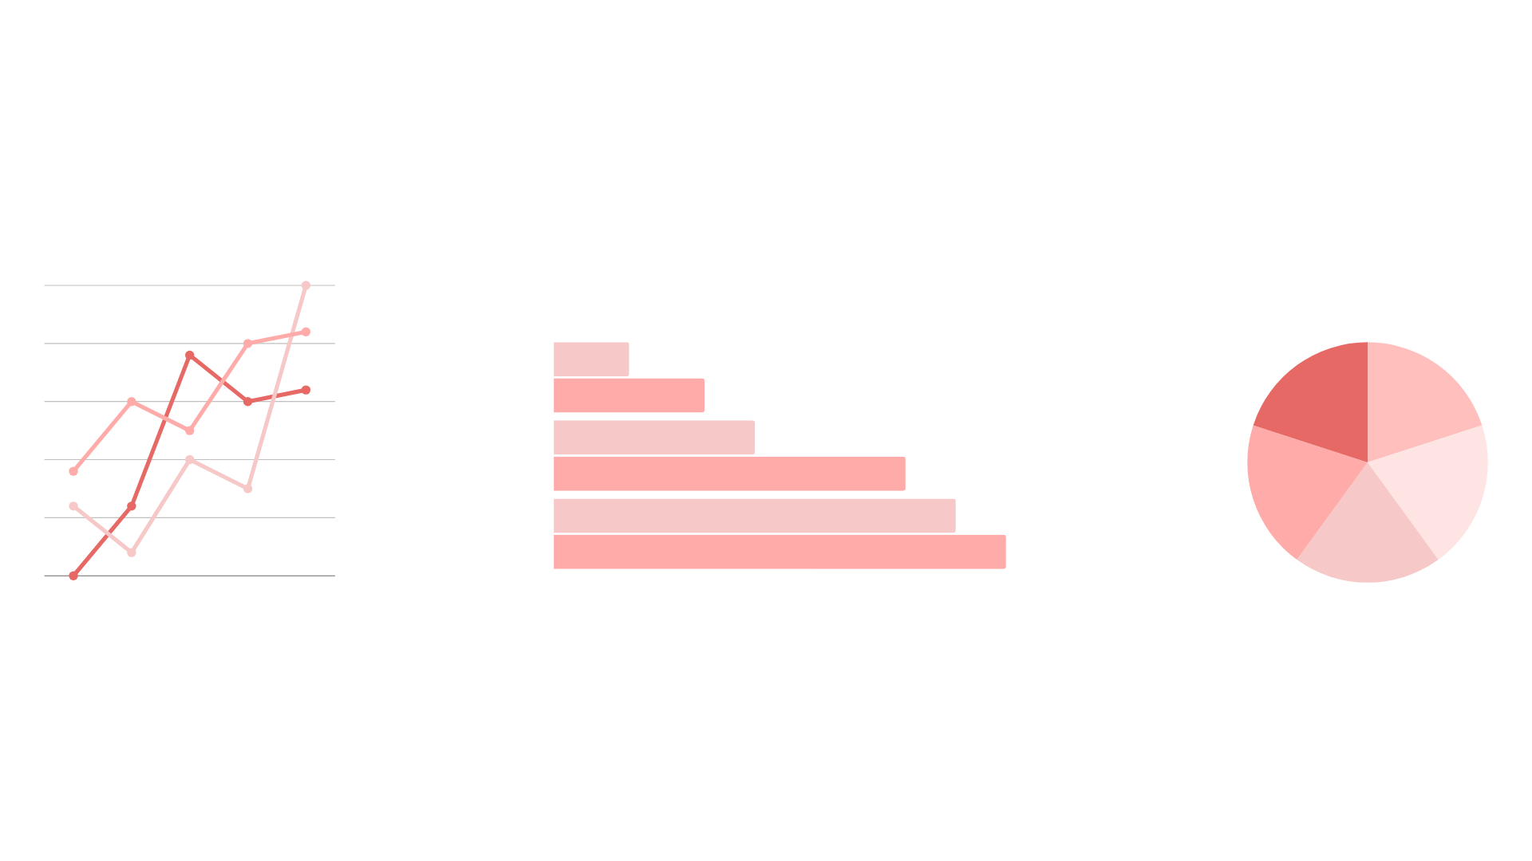
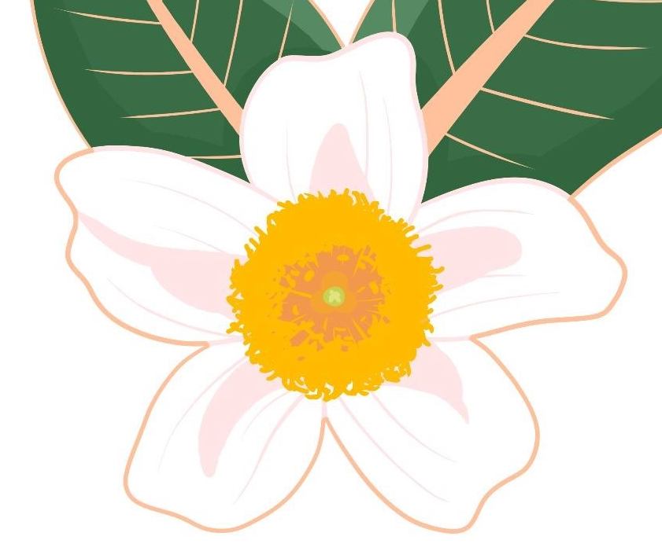
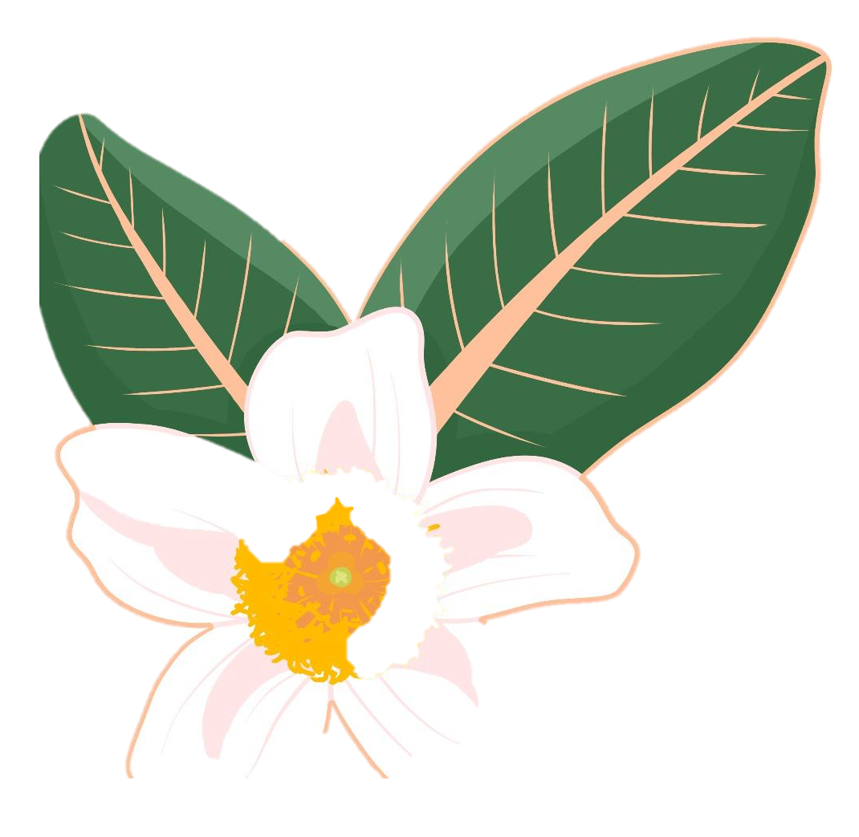
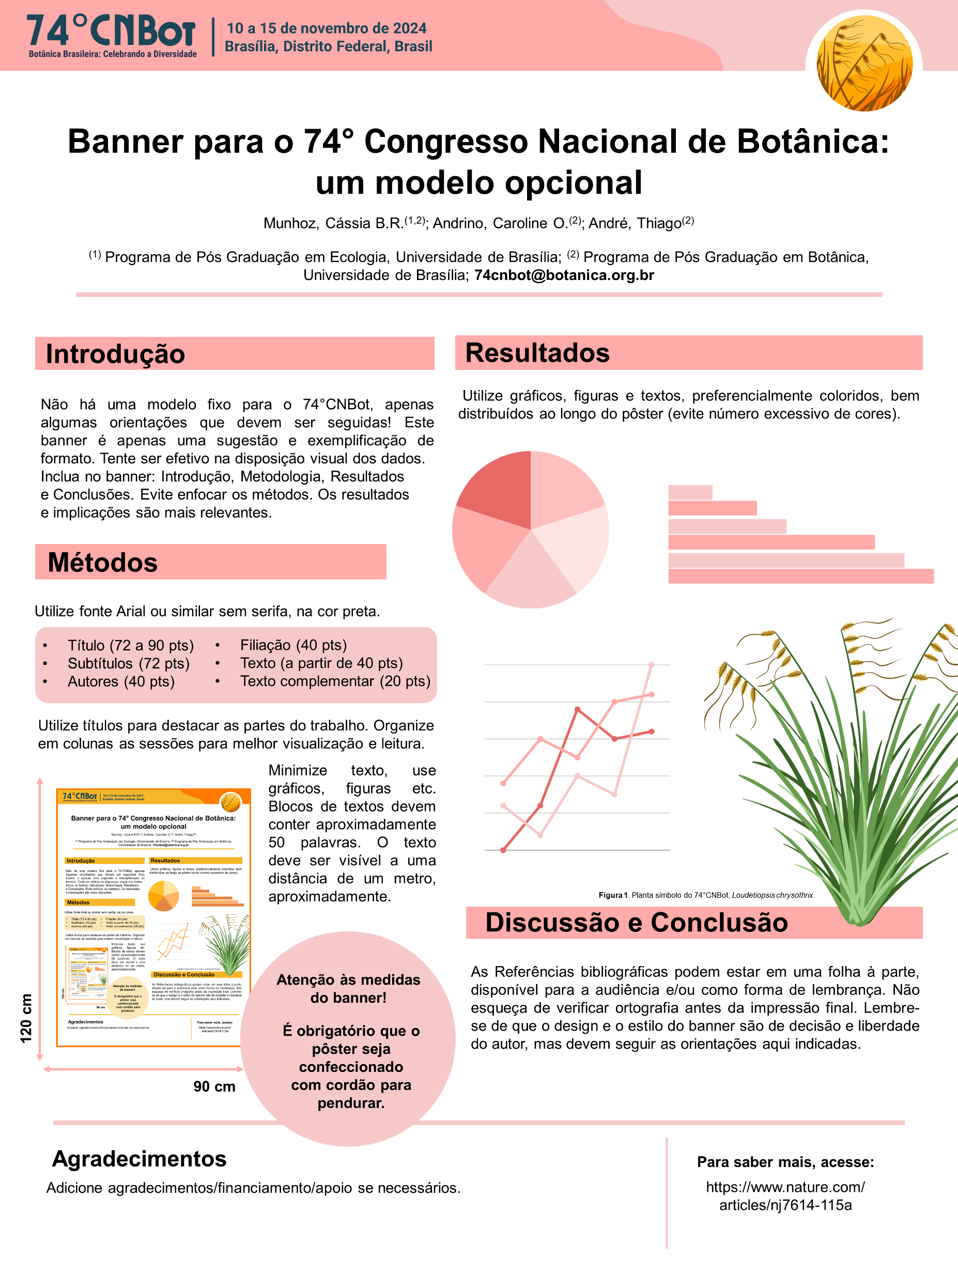
10 a 15 de novembro de 2024
Brasília, Distrito Federal, Brasil
UM MODELO OPCIONAL DE PÔSTER PARA O 74° CONGRESSO NACIONAL DE BOTÂNICA
Munhoz, Cássia B.R.^{1,2★}; Andrino, Caroline O.²; André, Thiago²
Programa de Pós Graduação em Ecologia, Universidade de Brasília;
Programa de Pós Graduação em Botânica, Universidade de Brasília; ★ 74cnbot@botanica.org.br
Introdução
Resultados
Não há uma modelo fixo para o pôster do 74°CNBot, apenas algumas orientações. Este arquivo é apenas uma sugestão e exemplificação de formato.
Seja efetivo na disposição visual dos dados. Inclua no pôster: Introdução, Métodos, Resultados e Conclusão. Evite focar os métodos; os resultados e implicações são mais relevantes. E lembre-se: priorize figuras e fluxogramas a textos.
Utilize gráficos, figuras e textos, preferencialmente coloridos, bem distribuídos ao longo do pôster (evite número excessivo de cores e considere cores visíveis a daltônicos, especialmente nas figuras e mapas).
Métodos
Utilize fonte Arial ou similar sem serifa, na cor preta. Atenção ao tamanho da fonte é essencial:
Figura 2. Planta símbolo do 74°CNBot, Loudetiopsis chrysothrix.
Título (72 a 90 pts)
Subtítulos (72 pts)
Autores (50 pts)
Filiação (40 pts)
Texto (a partir de 40 pts)
Texto complementar (20 pts)
Utilize títulos para destacar as partes do trabalho. Organize em colunas as sessões para melhor visualização e leitura.
Minimize texto, ao invés disso use gráficos, figuras etc. Blocos de textos devem conter aproximadamente 50 palavras. O texto deve ser visível a uma distância de um metro, aproximadamente.
Figura 3. Planta símbolo do 74°CNBot, Loudetiopsis chrysothrix.
Conclusão
ATENÇÃO ÀS MEDIDAS DO PÔSTER!
As referências bibliográficas essenciais e o próprio arquivo digital do pôster podem estar em uma folha à parte, disponível para a audiência e/ou como forma de lembrança, por exemplo, a partir de um QR Code. Não esqueça de verificar ortografia antes da impressão final. Lembre-se de que o design e o estilo do pôster são de decisão e liberdade do autor, mas devem seguir as orientações sobre dimensões aqui indicadas.
120 cm
90 cm
Figura 1. Planta símbolo do 74°CNBot, Loudetiopsis chrysothrix.
Apoio
Pra saber mais, acesse:
Adicione agradecimentos/financiamento/apoio se necessários. Saiba mais sobre preparação de pôsteres acadêmicos em https://www.nature.com/articles/nj7614-115a

